Slide 1

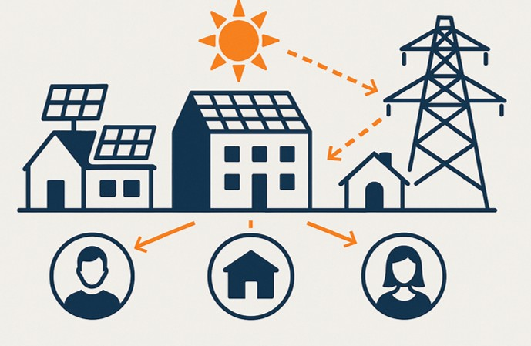
Herzlich willkommen
zum Juli-EnergiewendeForum
in Gleiszellen-Gleishorbach
Erfahrungen mit lokalen Energiegemeinschaften
Prof. Dr. Philipp Staudt
Juli-EnergiewendeForum | 23.07.2026 in Gleiszellen, Gasthof „Zum Lamm“ ISE e.V.

Slide 2
Agenda
Einführung: Vermarktung von Strom aus der eigenen PV-Anlage
Wolfgang Thiel, Vorsitzender ISE e.V.
Vortrag: Erfahrungen mit lokalen Energiegemeinschaften
Prof. Dr. Philipp Staudt, KIT, Institut für Wirtschaftsinformatik

Slide 3
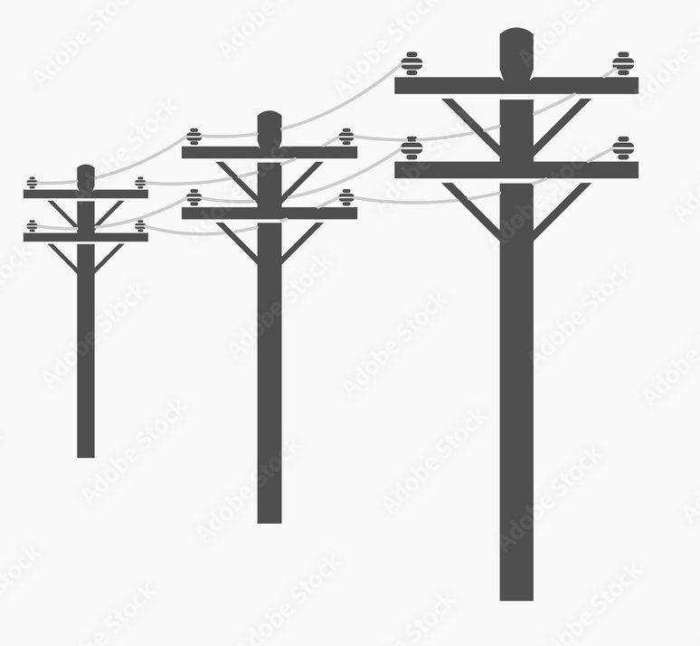

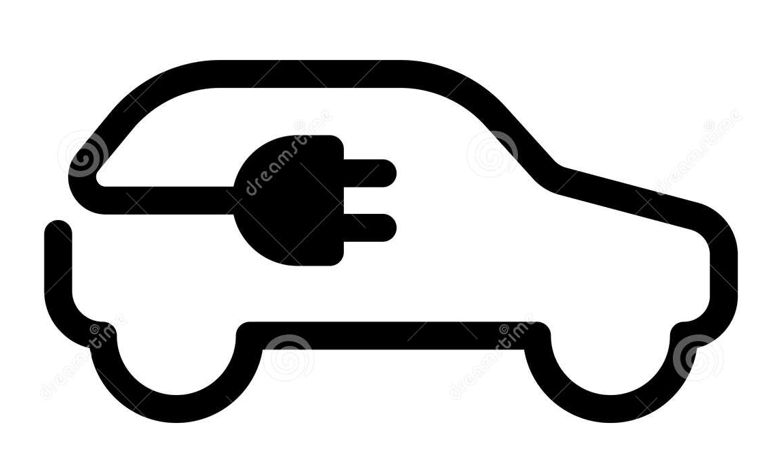



Vermarktung von Strom aus der eigenen PV-Anlage
ProSumer mit Netzanbindung
ProSumer
ProSumer: Sektorkopplung zwischen Stromproduktion und Stromkonsum:
HEMS
HEMS:
Heim-Energie-Management-System
Quelle: ISE e.V.
Der ProSumer bildet die Basis für die Vermarktung!

Slide 4
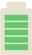

Vermarktung von Strom aus der eigenen PV-Anlage
Stromsystem der Zukunft
Stromsystem der Zukunft
EEG-Einspeisevergütung
Energy Sharing
Direktvermarktung
Nachbar
Nachbar
iMSys
viele, dezentrale
Windparks, PV-Freiflächen
Batterieparks
E-Auto
Übertragungs- und Verteilernetze
ProSumer
iMSys: intelligentes Messsystem
Quelle: ISE e.V.
Geladen - Batteriepodcast zur Energiewende 07/2026
Österreich teilt PV-Strom - Deutschland bremst beim Energy Sharing
Der eigene PV-Strom kann auf vielfältige Weise vermarktet werden!

